Slide 1


Lĩnh vực : Phát triển ngôn ngữ
Làm quen chữ cái u, ư
Chủ đề:Nghề nghiệp
Chủ đề nhánh: Một số nghề thuyền thống ở địa phương
Lớp : Lá 1
Giáo viên: Nguyễn Thị Nga

Slide 2

Ôn chữ cái đã học

Slide 3
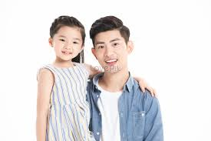
Chú tư bế bé

Slide 4
u

Slide 5


Slide 6
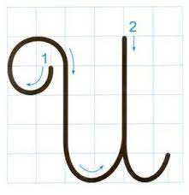

u
u

Slide 7
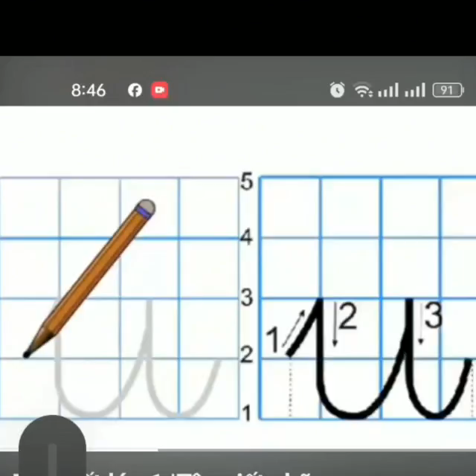

Slide 8

,
u

Slide 9



Slide 10
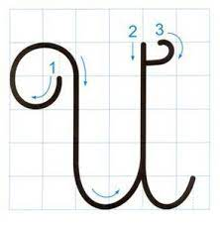


Slide 11
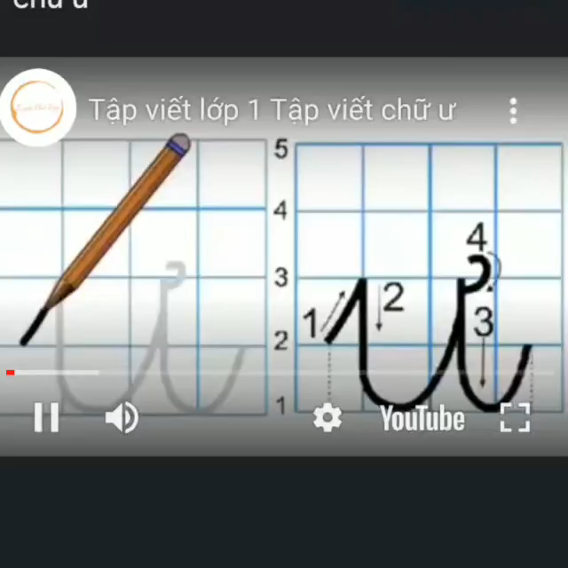

Slide 12
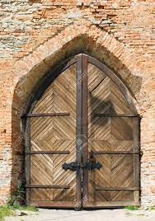
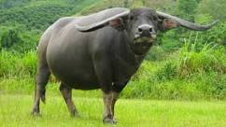

Slide 13



Slide 14
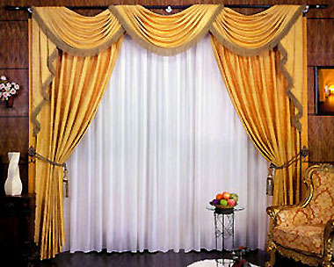
u
­ư
1
2
u
­ư
3
4

Slide 15

So sánh chữ u, ư

